Slide 1
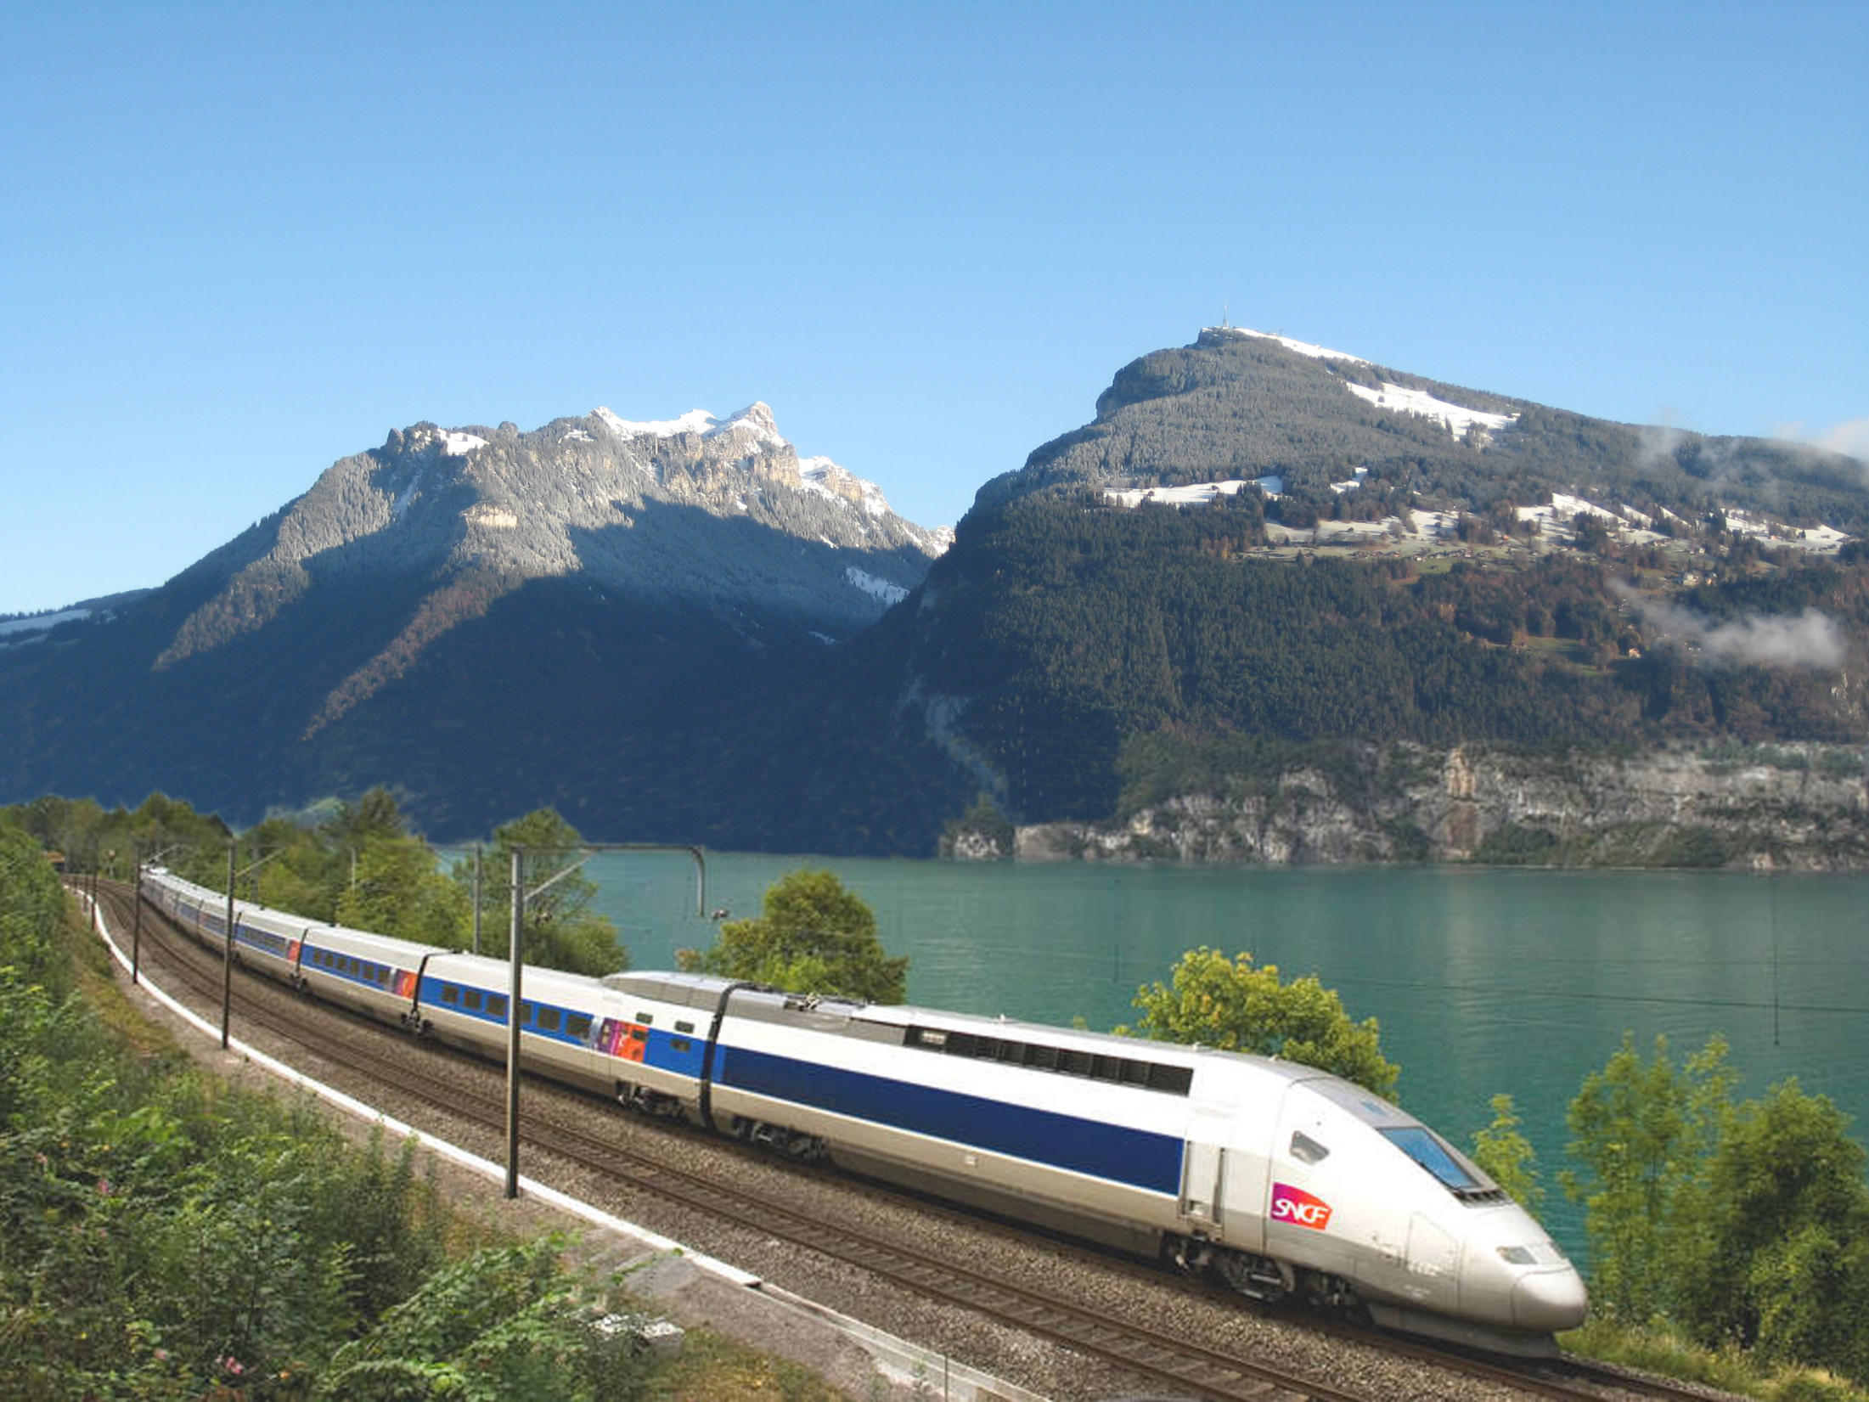
Kulturreisen
Auf dem Bahnhof
Lehrwerk “ Wunderkinder plus” /B.1.1
Klasse 11
Smetanina Nadeshda Wladimirowna
Deutschlehrerin
Ingenieurschule

Slide 2
Lernziele
Sie können die beste Verbindung zwischen zwei Städten suchen und einen Dialog über Ihre Reise führen

Slide 3
Herzlich willkommen zu unserem Unterricht
Wie meinen Sie, was das Wort
Treppenwitz bedeutet?
Machen Sie bitte ihre Vermutungen mit:
Es kann sein, dass…
Es ist möglich, dass…..
Vielleicht heißt es….

Slide 4
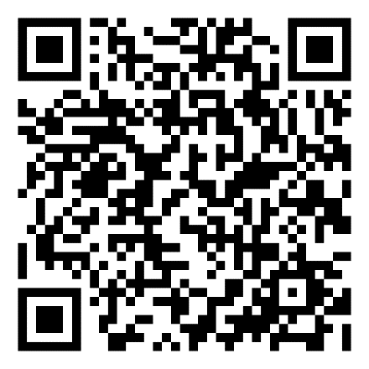
Überprüfen wir unsere Vermutungen
Folgen Sie dem Link und ordnen Sie die Wörter den Bildern zu!
https://learningapps.org/display?v=paup3muok20

Slide 5
Gut gemacht!

Slide 6
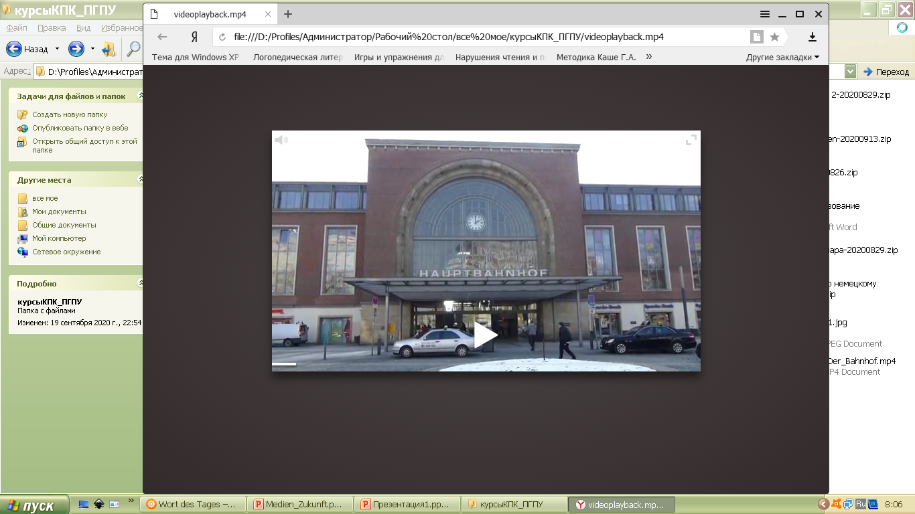
Auf dem Bahnhof. Wortschatz

Slide 7
Auf dem Bahnhof. Wortschatz
Folgen Sie dem Link und machen Sie die Übungen der Reihe nach!
https://quizlet.com/_8oxct3?x=1jqt&i=2rpdg7

Slide 8
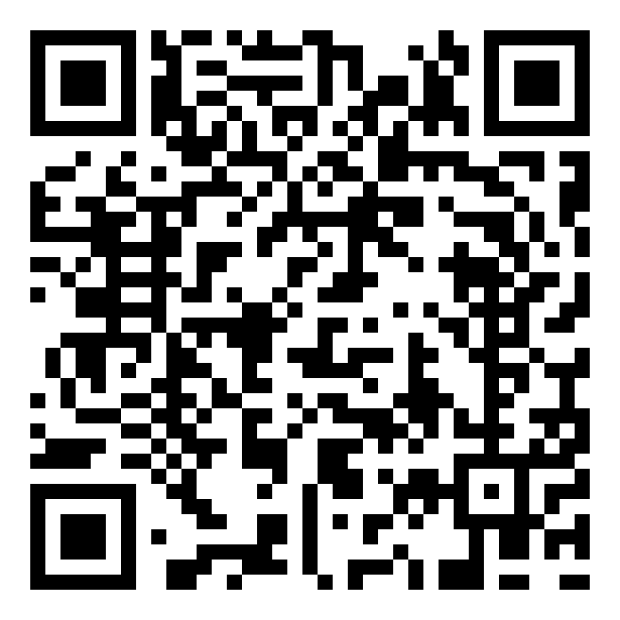
Gespräch „Auf dem Bahnhof“
Личное упражнение
Hören Sie sich das Gespräch an und finden Sie dann heraus, welche Behauptungen RICHTIG/FALSCH/STEHT NICHT IM TEXT sind.
Folgen Sie dem Link und spielen Sie!
https://learningapps.org/display?v=pp56b20ht20

Slide 9
Die passende Verbindung suchen
Sie möchten zu zweit reisen. Suchen Sie eine passende Verbindung auf www.bahn.de ! Teilen Sie zu folgenden Fragen im Plenum mit:
Wohin fahren Sie?
Welchen Zug nehmen Sie?
Was kostet Ihre Fahrkarte?

Slide 10
Die passende Verbindung suchen
www.bahn.de

Slide 11
Evaluation
Nach diesem Unterricht …
… kann ich …
… weiß ich …
… kenne ich …

Slide 12
Vielen Dank für Ihre Aufmerksamkeit

